Slide 1
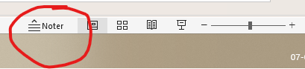
Den midtjyske ledelsesmodel
– vejledning til præsentationen
Denne præsentation er til ledere i Region Midtjylland, der skal præsentere og aktivere den midtjyske ledelsesmodel.
Hvordan kan du bruge præsentationen?
Du kan bruge præsentationen som den er – og tage udgangspunkt i de slides og talenoter, som ligger i præsentationen. Eller du kan plukke i den og bruge de slides og noter, der giver mening for dig.
Strukturen i præsentationen er
Intro til den midtjyske ledelsesmodel
Ledelsesgrundlag
Det metodiske fundament
Møde- og samarbejdsstruktur
Viden og værktøjer
I notefeltet finder du
Talenoter – som kan bruges, som de er eller som inspiration
Baggrundsinfo på udvalgte slides
Du kan finde mere baggrundsmateriale på; https://www.rm.dk/om-os/organisation/den-midtjyske-ledelsesmodel/

Slide 2
Den midtjyske ledelsesmodel
– fælles retning, metode og struktur
Notes:
Talenoter
Velkommen – i dag skal vi tale om den midtjyske ledelsesmodel. Vi skal snakke om:
Hvad indeholder den?
Hvad betyder den for os som ledere?
Hvordan skal vi arbejde med den?
Det er vigtigt at fremhæve, at det ikke bare er endnu en model eller et dokument. Det er, som Jonas Dahl sagde på Ledertræf 2026, vores fælles svar på, hvordan vi skal lykkes som ledere i Region Midtjylland.

Slide 3
Baggrund for den midtjyske ledelsesmodel
Verden omkring os forandrer sig
Sundhedsreformen
Nye samarbejder og relationer
Højere forventninger til kvalitet
Teknologisk udvikling
Øget kompleksitet
Behov for transformation
Notes:
Talenoter
Lad os starte med at kigge på, hvorfor det er nødvendigt med en ny ledelsesmodel i Region Midtjylland.
Vi står i en situation, hvor opgaven vokser, kompleksiteten stiger og forventningerne er højere end nogensinde. Derfor har vi brug for:
en fælles retning
et fælles sprog
et fælles fundament for ledelse
Som Jonas Dahl sagde på Ledertræf 2026: Ledelse er ikke noget, vi står alene med – det er noget, vi er fælles om.
Ledelsesmodellen udspringer af en virkelighed i forandring. Regionens ledelses- og styringsgrundlag blev senest revideret i 2018 – og med de forventninger som sundhedsreformen, samfundsudviklingen, den teknologiske udvikling, og de forventninger vi selv og omverdenen stiller, sker der en forandring for ledere i Region Midtjylland.
Med sundhedsreformen er det blevet tydeligt, at Region Midtjyllands opgave rykker tættere på borgerne. Samtidig sker der en teknologisk udvikling, og der er en øget kompleksitet.
Det ændrer vores organisation, vores samarbejder og vores rolle som ledere. Derfor er den måde, vi ledte på i 2018, ikke nok i dag. Vi skal arbejde mere på tværs, tænke som én organisation, samarbejde og skabe sammenhæng for borgere og medarbejdere. De nye forhold fordrer, at vi sikrer samarbejde, en stærk ledelseskæde og har et fælles sprog for ledelse og metoder.
Det er derfor, vi har brug den midtjyske ledelsesmodel som en ny fælles model og grundlag for ledelse for hele Region Midtjylland.
Baggrundsinfo
Regionens ledelses- og styringsgrundlag blev senest revideret i 2018 – og med forandringer og øgede krav, er tiden inde til en ny ledelsesmodel.
Med sundhedsreformen har vi fået en ny politisk kontekst med fem sundhedsråd. Det stiller krav om tættere dialog med politikere og kommuner
Sundhedsreformen betyder også, at vi har fået et langt større ansvar for den nære sundhed. Region Midtjyllands kerneopgave flytter tættere på borgerne
Rollen som leder bliver mere kompleks og mere tværgående
Vi er én organisation med én fælles opgave
Borgere, patienter og medarbejdere skal opleve os som én samlet organisation
Hvorfor hedder det den midtjyske ledelsesmodel?
Modellen udspringer af et udviklingsarbejde i Region Midtjyllands direktion og koncernledelse. Udviklingsarbejdet med den midtjyske ledelsesmodel bygger videre på ambitionerne i regionsrådets konstitueringsaftale samt læringspunkter fra bl.a. en kerneårsagsanalyse fra Implement Consulting Group.
Med navnet er det vigtigt at vise, at det er en model for hele Region Midtjylland, der er udviklet med udgangspunkt i den virkelighed, regionen står i som er en kompleks, politisk ledet organisation med store krav til regionens arbejdsområder.
Hvad sker der med det tidligere styringsgrundlag?
Der har tidligere været et ledelses- og styringsgrundlag i Region Midtjylland
Et nyt styringsgrundlag skal udarbejdes henover efteråret 2026/foråret 2027 og arbejdet er forankret hos Koncern Kvalitet
Styringsgrundlaget er regionsrådets styringsmæssige principper for styring af Region Midtjylland med en overordnet ramme for mål, strategier og indikatorer

Slide 4
Formål og ambition for den midtjyske ledelsesmodel
Det overordnede formål
Et stærkt fælles fundament, der styrker vores samlede evne til at drive og udvikle Region Midtjylland.
Ambition
Ambitionen er at skabe en organisation, som står stærkt, når fremtidens krav og kompleksitet stiller nye udfordringer.
Ledelsesmodellen sætter en fælles retning, som styrker vores evne til at levere kvalitet, drive forbedringer og gennemføre den nødvendige transformation.
Afhængighed
De tre dele er indbyrdes afhængige og sætter en ramme og ambition for arbejdet med udvikling de kommende år.
Notes:
Talenoter
Ambitionen med den midtjyske ledelsesmodel er at skabe et fælles grundlag for ledelse i Region Midtjylland og styrke vores evne til at drive og udvikle Region Midtjylland.
Ledelsesmodellen er udviklet i tæt samspil mellem direktion og koncernledelse.
Koncernledelsen ønsker at skabe et fælles fundament for
en organisation, der fortsat udvikler sig – den midtjyske ledelsesmodel sætter rammen for det
en organisation, der er endnu bedre til transformation og har de optimale forudsætninger for at kunne realisere sundhedsreformen
en styrkelse af koncerntankegangen, mere ens praksis i regionen og stærk fælles ledelse
Den midtjyske ledelsesmodel skal bl.a.
Give et fælles afsæt for, hvordan vi bedriver ledelse i Region Midtjylland
Hjælpe os med at stå stærkere i kompleksitet, forandringer og samarbejde på tværs
Give os et fælles sprog og viden om, hvad vi kan forvente af hinanden
Baggrundsinfo
I kan finde mere information om den midtjyske ledelsesmodel på www.rm.dk/midtjyskledelse

Slide 5
Ledelsesmodellens tre dele
RETNING
Fælles ledelse og værdimæssig enighed
– Nyt ledelsesgrundlag
METODE
Fælles opgave − den effektive og transformerende organisation
Et fælles metodisk fundament, hvor vi bruger samme værktøjer og deler et fælles sprog for udvikling og forandring – så vi styrker vores evne til effektiv drift og målrettet udvikling.
Et fælles værdi­baseret ledelsesgrundlag, der skal give tydelig retning for ledelse i hverdagen, og styrke den fælles ledelses­identitet, så vi sammen kan løfte kvalitet, forbedringer, transformation og bevægelsen mod at skabe mere nær sundhed og velfærd.
STRUKTUR
Møde og samarbejdsstruktur
En møde- og samarbejdsstruktur, der understøtter en kultur præget af samarbejde, stærke relationer og fælles fremdrift.
Notes:
Talenoter
Den midtjyske ledelsesmodel består af tre dele:
Retning: Ledelsesgrundlaget
Metode: Det metodiske fundament
Struktur: Møde- og samarbejdsstruktur
Ledelsesgrundlag
Ledelsesgrundlaget skal sætte retning og styrke vores fælles ledelsesidentitet. Ledelsesgrundlaget beskriver vores fælles tilgang til ledelse, og hvad regionens tre værdier, dialog, dygtighed og dristighed betyder for os i en ledelseskontekst. Ledelsesgrundlaget handler ikke om at ensrette ledelse, men om at skabe et fælles fundament og en fælles forståelse af, hvad god ledelse er. Det skal hjælpe os med at løfte kvalitet, skabe forbedringer, drive transformation og samarbejde på tværs af organisationen.
Det metodiske fundament
I Region Midtjylland skal vi udvikle, forbedre og transformere organisationen for at imødekomme både kendte og nye udfordringer. Det er derfor vigtigt, at vi kender vores udviklingsgreb og tør bruge dem aktivt. Det gør os i stand til ikke bare at tilpasse os, men at transformere vores arbejde, så vi fortsat kan levere ydelser af høj kvalitet som en effektiv og transformerende organisation. For at lykkes med det, er det vores ambition at skabe en organisation, hvor ledere og medarbejdere arbejder ud fra et fælles metodisk fundament, har kendskab til at der findes forskellige metodiske tilgange og deler et fælles sprog om udvikling.
Som leder i Region Midtjylland har du ansvaret for:
at prioritere de rette udviklingsaktiviteter
at sikre den nødvendige kapacitetsopbygning
at udvælge de rette koncepter, metoder og værktøjer til indsatserne i samarbejde med relevante medarbejdere
Møde- og samarbejdsstruktur
Handler om den måde, vi organiserer samarbejde og beslutninger, så vi skaber stærke relationer, fremdrift og smidige beslutningsprocesser.

Slide 6
Ledelsesmodellen er ikke en manual
Ledelsesmodellen forsøger at give svar på:
Hvad kan vi forvente som ledere – og hvad kan vi forvente af andre?
Hvad er god ledelse i en levende organisation, som hele tiden er i bevægelse?
Hvad er god ledelse, når jeg ikke engang kan se, hvor organisationen starter og slutter?
Hvad er god ledelse, når de mål, jeg skal nå, kan være diffuse og i modstrid med hinanden?
”Den midtjyske ledelsesmodel er ikke en manual. Det er nok nærmere en værktøjskasse, hvor man skal prøve sig frem for at finde det rigtige værktøj. Den kan være med til at give en slags svar, der sætter retning og hjælpe os til at have de rigtige samtaler” .
Regionsdirektør Jonas Dahl
Ledertræf 2026

Slide 7
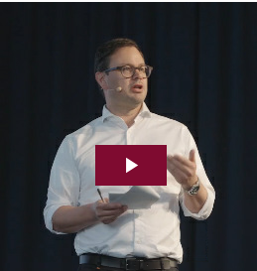
Video fra Ledertræf 2026
Regionsdirektør, Jonas Dahl og ledere fra regionen fortæller, hvorfor det er vigtigt med et fælles fundament som den midtjyske ledelsesmodel.
Link til video (bedst at åbne uden for citrix)
https://region-midtjylland.23video.com/secret/128079231/2829c55f7080ccdfa7cc4862d7bce16a
Notes:
Talenoter
Video fra Ledertræf 2026, hvor regionsdirektør Jonas Dahl og en række ledere deler:
deres perspektiver på ledelse
hvorfor modellen er vigtig
hvad den betyder i praksis

Slide 8
Ledelsesgrundlag
Notes:
Talenoter
Nu dykker vi ned i ledelsesgrundlaget. Der ligger en stor opgave i at forstå og aktivere det i egen enhed, og gøre det anvendeligt i egen ledelseskontekst.
På medarbejder.rm.dk/ledelsesgrundlag finder I mere information om ledelsesgrundlaget og viden og værktøjer til at aktivere det. Fx.:
Dialogkort
Guides til personligt ledelsesgrundlag og guide til at arbejde med cases
Spørgsmål og svar til ledelsesgrundlaget
Film

Slide 9
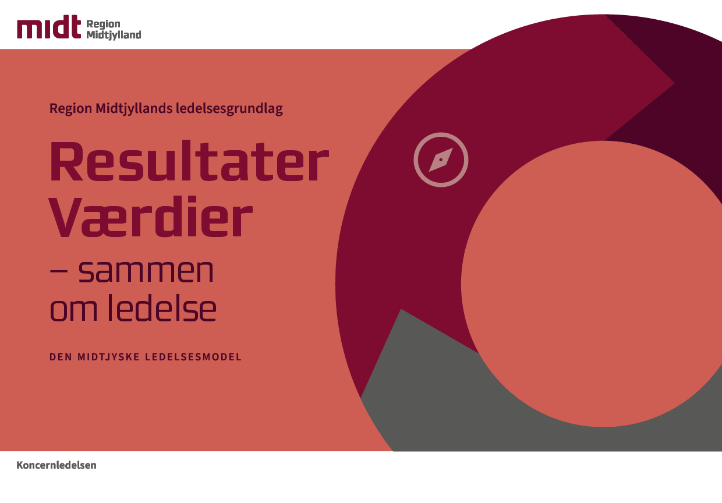
En fælles tilgang til ledelse
Ledelsesgrundlaget beskriver:
Vores fælles tilgang til ledelse
Hvad vi forventer af hinanden som ledere
Hvordan vi omsætter regionens tre værdier til den ledelseskultur og adfærd, som vi ønsker at fremme
Notes:
Talenoter
Ledelse i Region Midtjylland gør en forskel og er afgørende for tusinder af mennesker hver eneste dag. Vi skaber resultater og leder på baggrund af regionens tre værdier – dialog, dygtighed og dristighed.
Regionsdirektør, Jonas Dahl sagde på Ledertræf 2026 følgende, da han præsenterede ledelsesgrundlaget: ”kvaliteten af vores ledelse har direkte betydning for, kvaliteten af det, vi leverer til vores borgere”.
Med det nye fælles ledelsesgrundlag får vi:
Mere fælles retning
Stærkere samarbejde
Mere sammenhæng for borgere, patienter og medarbejdere
Hurtigere læring på tværs
Tydeligere forventninger til ledelse
Baggrundsinfo
Vigtige budskaber
Ambitionen er ikke at lægge nyt ovenpå, men at samle og skærpe det, vi allerede står på. Nemlig en nærværende og ansvarlig ledelse, der kan mærkes i hverdagen
Vi skal kunne genkende fælles ledelse i Region Midtjylland, også selvom vi leder forskellige steder og forskellige opgaver
Ledelsesgrundlaget skal hjælpe os med at omsætte værdier til konkret ledelsesadfærd i hverdagen
Det handler ikke om én bestemt ledelsesstil - det handler om et fælles ledelsesfællesskab
Lokale ledelsesgrundlag og personlige ledelsesstile er vigtige, men de må ikke stå alene
Målgruppe for ledelsesgrundlaget
Alle ledere i Region Midtjylland
Kommende ledere
Medarbejdere – det skal være genkendeligt for denne målgruppe

Slide 10

Udvikling af ledelsesgrundlaget
Ledelsesgrundlaget er udviklet gennem dialoger med input fra
Direktion
Koncernledelse
Ledere på alle niveauer
Medarbejdere
RMU
Politikere
Notes:
Talenoter
Ledelsesgrundlaget er et resultat af mange samtaler
i koncernledelsen
med ledere på alle niveauer
med regionspolitikere
med RMU
med medarbejdere
Det er et resultat af dialog og skal bruges gennem dialog.

Slide 11

Kernen i ledelsesgrundlaget
Resultater og værdier – sammen om ledelse
Vi vil lykkes gennem en samarbejdskultur
Vi skaber resultater på politisk fastsatte mål
Vi leder ud fra de tre værdier, vi deler i Region Midtjylland
Notes:
Talenoter
Udfold kernen i ledelsesgrundlaget
God ledelse handler ikke kun om at skabe resultater
God ledelse handler om måden, vi skaber resultater på og det vi lærer undervejs
God ledelse handler om at have en nærværende tilgang, der ikke altid lader sig måle, men altid kan mærkes
God ledelse er at balancere og prioritere med ansvarlighed og ordentlighed samt med rum og ret til fri meningsudveksling
God ledelse handler ikke om én bestemt ledelsesstil. Det handler om et ledelsesfællesskab

Slide 12
Vores tre værdier som ledelsesprincipper
Dialog i ledelse handler særligt om, at
skabe rum til at dele perspektiver, koordinere forståelse og aktivere viden
skabe retning ved at finde løsninger sammen og etablere følgeskab og ejerskab
skabe trivsel gennem åbenhed, tillid og gensidig forventningsafstemning
Dygtighed i ledelse handler særligt om, at
levere resultater og kvalitet på et højt fagligt niveau
facilitere faglig udvikling gennem ledelse af processer og opgaver
understøtte gode relationer og samarbejder med blik for mennesker, kompetencer og timing
Dristighed i ledelse handler særligt om, at
turde lave tilvalg og fravalg med blik for kvalitet, ressourcer og helhed
agere balanceret med nysgerrighed, nytænkning, faglig omtanke og dømmekraft
have mod til at være i proces og usikkerhed, vise sårbarhed og lære af fejl
Notes:
Talenoter
I ledelsesgrundlaget er regionens tre værdier dialog, dygtighed og dristighed oversat til konkret ledelsesadfærd og beskriver, hvad de betyder for ledelse. Vi kan bruge dem som ledelsesprincipper, der kan guide os i vores ledelse samt i samarbejdet med både medarbejdere, patienter, borgere og samarbejdspartnere.
Udfold de tre værdier oversat til ledelsesadfærd
Det er ikke nye værdier – det nye er, at de nu er oversat til konkret ledelsesadfærd.
Dialog – kort fortalt
Skabe rum til at dele perspektiver og aktivere viden
Skabe retning og følgeskab
Skabe tillid og åbenhed
Dygtighed – kort fortalt
Levere høj kvalitet
Udvikle faglighed
Skabe stærke relationer
Dristighed – kort fortalt
Turde prioritere
Balancere nytænkning og faglig dømmekraft
Lære af fejl og handle i usikkerhed

Slide 13
Ledelsesgrundlaget i hverdagen
Ledelsesgrundlaget er ikke en manual, men et fælles fundament, der skal bruges aktivt i fx.
Dialoger
Ledelseskæder
Prioriteringer
Rekruttering
Ledelsesudvikling
Samarbejde på tværs
Notes:
Talenoter
Understreg fælles ansvar
Man kan lave en manual til at samle et IKEA-møbel, men ikke til at drive ledelse i en region
Koncernledelsen tager ansvar for den fælles retning
Alle ledere har ansvar for lokal oversættelse og aktivering
Ledelsesgrundlaget får først værd, når det bliver levende i praksis
Fortæl, hvad der skal kunne mærkes, hvis vi lykkes
Ledere oplever stærkere fællesskab og fælles retning
Ledere oplever et bedre samarbejde på tværs af organisationen
Ledere oplever tydeligere fælles forventning til ledelse
Medarbejdere oplever tydeligere ledelse og større sammenhæng
Borgere og patienter oplever bedre kvalitet og sammenhæng

Slide 14
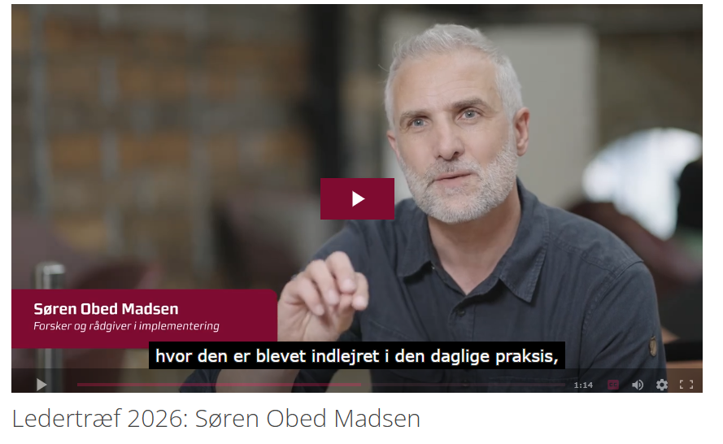
Film om implementering af ledelsesgrundlag
Link til film – afspilles bedst uden for Citrix
https://region-midtjylland.23video.com/secret/128374465/0f3bd7fce5658969fcd7505450fb8fe8
Notes:
Talenoter
På Ledertræf 2026 fortalte forsker og oplægsholder, Søren Obed Madsen om, hvordan man implementerer i en stor organisation.
Nogle af hans pointer er samlet i denne to minutter lange film. Det kan bruges til det videre forståelses- og aktiveringsarbejde.

Slide 15
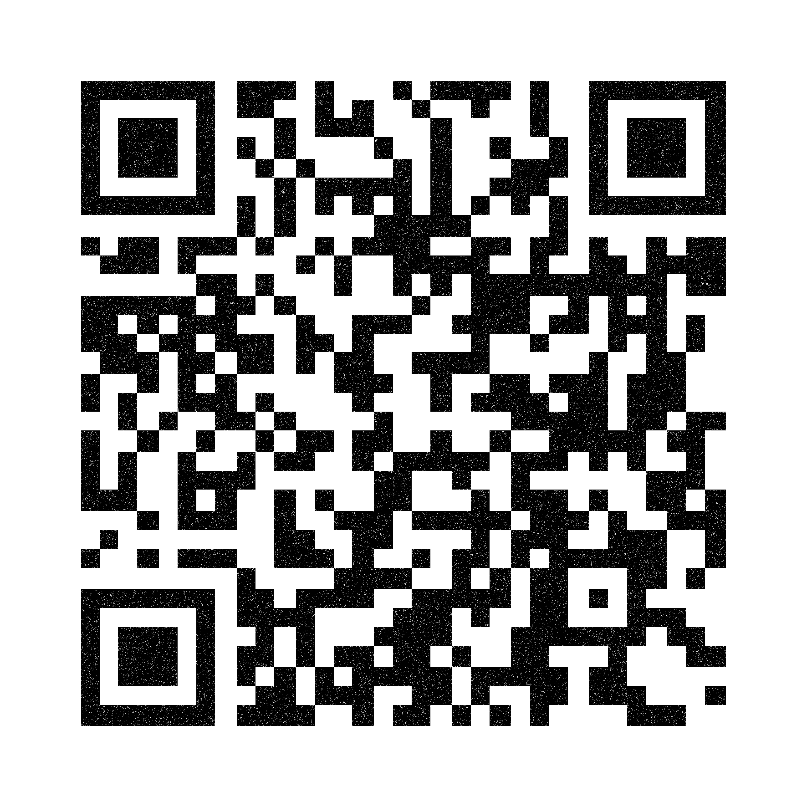
Mere viden om ledelsesgrundlaget
Find materialer og værktøjer til at aktivere ledelsesgrundlaget ved at scanne QR koden eller besøge hjemmesiden, www.medarbejder.rm.dk/ledelsesgrundlag
Notes:
Talenoter
På www.medarbejder.rm.dk/ledelsesgrundlag, finder I mere information om ledelsesgrundlagt samt viden og værktøjer til at aktivere ledelsesgrundlaget hos jer. I finder bl.a.:
Dialogkort og guide til brug af dialogkort
Guides til at arbejde med cases og personligt ledelsesgrundlag
Spørgsmål og svar om ledelsesgrundlagt
Film

Slide 16
Det metodiske fundament
Notes:
Talenoter
Det metodiske fundament er en del af ledelsesmodellen. I Region Midtjylland skal vi udvikle, forbedre og transformere organisationen for at imødekomme både kendte og nye udfordringer.
Det metodiske fundament handler om, hvordan vi arbejder med udvikling i Region Midtjylland.
Ambitionen er ikke, at alle skal arbejde ens. Ambitionen er, at vi har et fælles sprog og en fælles forståelse af udvikling.
Nogle udfordringer kræver forbedringer af eksisterende løsninger. Andre kræver helt nye løsninger.
Derfor er det afgørende, at vi vælger den metode, der passer bedst til udfordringen.
Som leder har man ikke nødvendigvis ansvaret for selv at mestre alle metoder. Men man har ansvaret for at sikre, at organisationen anvender de rette metoder til de rette opgaver.
Baggrundsnoter
I Region Midtjylland skal vi udvikle, forbedre og transformere organisationen for at imødekomme både kendte og nye udfordringer.
Det er derfor vigtigt, at vi kender vores udviklingsgreb og tør bruge dem aktivt. Det gør os i stand til ikke bare at tilpasse os, men at transformere vores arbejde, så vi fortsat kan levere ydelser af høj kvalitet som en effektiv og transformerende organisation.
For at lykkes med det, er det vores ambition at skabe en organisation, hvor ledere og medarbejdere arbejder ud fra et fælles metodisk fundament, har kendskab til at, der findes forskellige metodiske tilgange og deler et fælles sprog om udvikling.
Find mere info og forståelsesrammen: rm.dk/metodiskfundament
Ofte stillede spørgsmål:
Hvorfor er et metodisk fundament nødvendigt? Fordi regionen allerede arbejder med mange forskellige udviklingstilgange. Det fælles fundament skal gøre det lettere at samarbejde, dele erfaringer og træffe kvalificerede valg.
Handler det om standardisering? Nej. Det handler om bevidste valg frem for vaner.
Hvad betyder "transformerende organisation"? At vi ikke kun forbedrer det eksisterende, men også kan skabe nye løsninger på nye udfordringer.

Slide 17
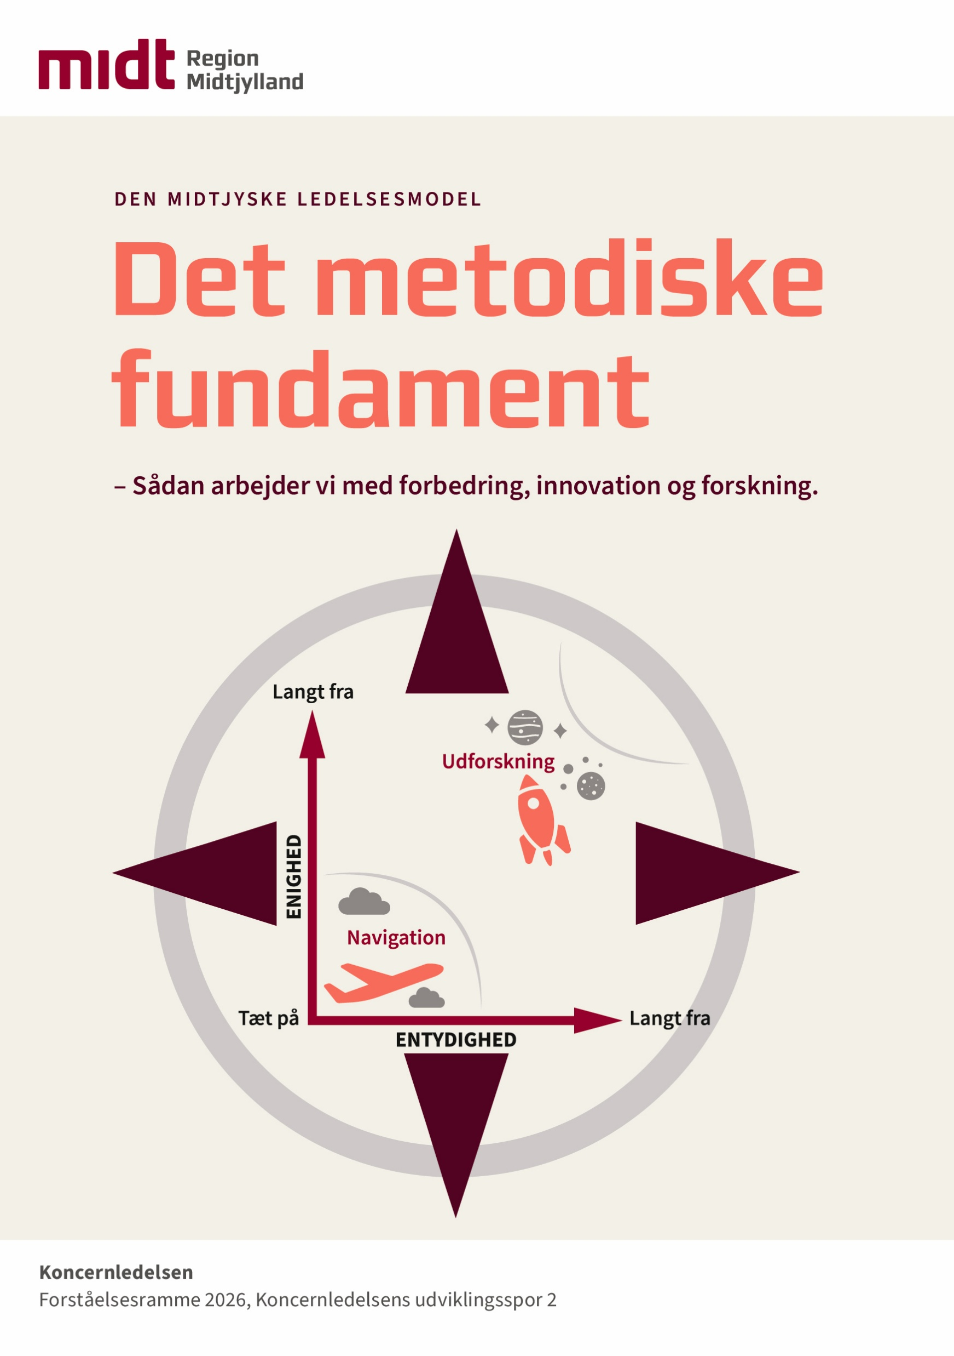
Fælles opgave og arbejde
- Den effektive og transformerende organisation
Vi bygger et fælles metodisk fundament
Vi bruger samme værktøjer
Vi deler et fælles sprog for udvikling og forandring
Vi styrker vores evne til effektiv drift og målrettet udvikling
Notes:
Talenoter
Det metodiske fundament handler om at skabe et fælles sprog for udvikling. Mange af os arbejder allerede med forbedringer, innovation eller udviklingsprojekter. Men vi bruger ofte forskellige begreber, værktøjer og tilgange.
Ambitionen er også, at vi bliver bedre til at forstå, hvornår forskellige tilgange er relevante, og hvordan vi kan samarbejde på tværs.
Som ledere har vi et ansvar for:
at prioritere udviklingsindsatser
at opbygge de nødvendige kompetencer
at sikre, at vi vælger metoder, der passer til opgaven
Ambitionen er ikke, at alle skal kunne alt. Det handler om, at vi på hvert vores niveau har den viden og de kompetencer, som vi har behov for.
Baggrundsnoter
Det metodiske fundament i Region Midtjylland er en systematisk tilgang til at arbejde med forbedring og innovation.
Som leder i Region Midtjylland har du ansvaret for at:
prioritere de rette udviklingsaktiviteter
sikre den nødvendige kapacitetsopbygning
udvælge de rette metoder og værktøjer til indsatserne
samarbejde med relevante medarbejdere
Et fælles sprog
Et fælles sprog om udvikling handler ikke om, at alle skal kunne alt. Det handler om, at vi på hvert vores niveau i udviklingsaktiviteter/processer har den viden og de kompetencer, som vi har behov for, og at vi har et fælles sprog om, hvordan vi træffer de bedste metodiske valg, der passer til de udfordringer, vi står i og overfor.
Formålet med det metodiske fundament er at hjælpe ledere med at:
have et fælles sprog til at møde kendte og nye udfordringer
skabe en sammenhæng og retning i udviklingsarbejdet
få overblik over mulige metoder og værktøjer samt have fokus på mindset og kompetencer

Slide 18
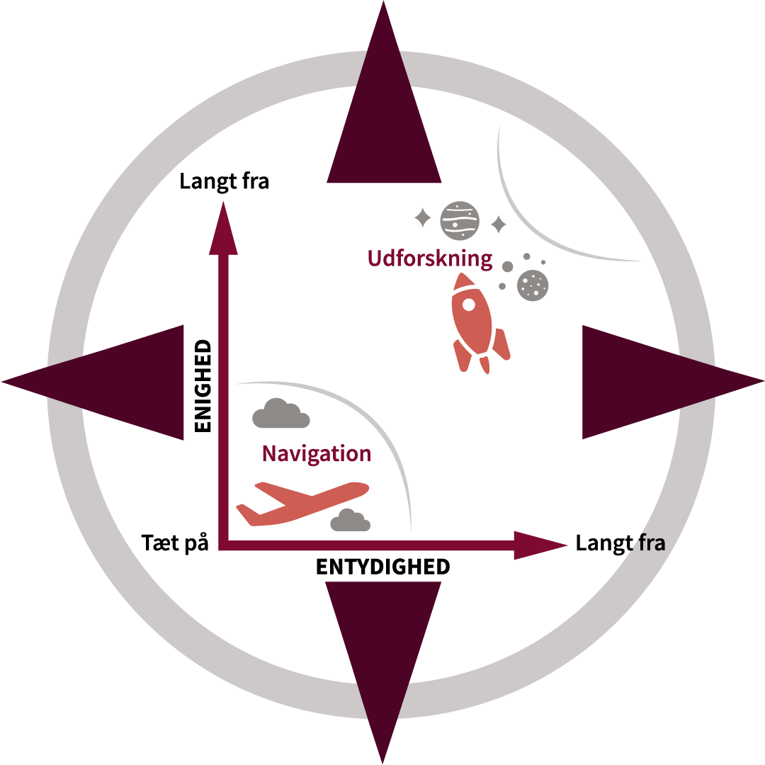
Det metodiske kompas
Notes:
Talenoter
I det metodiske fundament arbejder vi med et metodisk kompas, som baserer sig på Navigate-Explore modellen.
Navigate: Når der er en stor grad af enighed om mål, krav og løsninger samt et godt kendskab til årsags-virknings-forhold, navigerer vi. Vi ved nogenlunde, hvad der virker, og vi kan forbedre det, vi allerede gør, ved at justere, optimere og gøre tingene lidt bedre et skridt ad gangen.
Explore: Når der er langt mindre enighed om, hvilke mål, krav og løsninger, der er de rette og ligeledes mindre entydighed om, hvordan man når frem til gode løsninger, udforsker vi. Vi kender ikke den rigtige løsning på forhånd, og vi kender måske ikke engang spørgsmålene. Derfor er vi nødt til at prøve os frem og lære undervejs. Her giver innovation og eksperimenterende metoder mest mening.

Slide 19
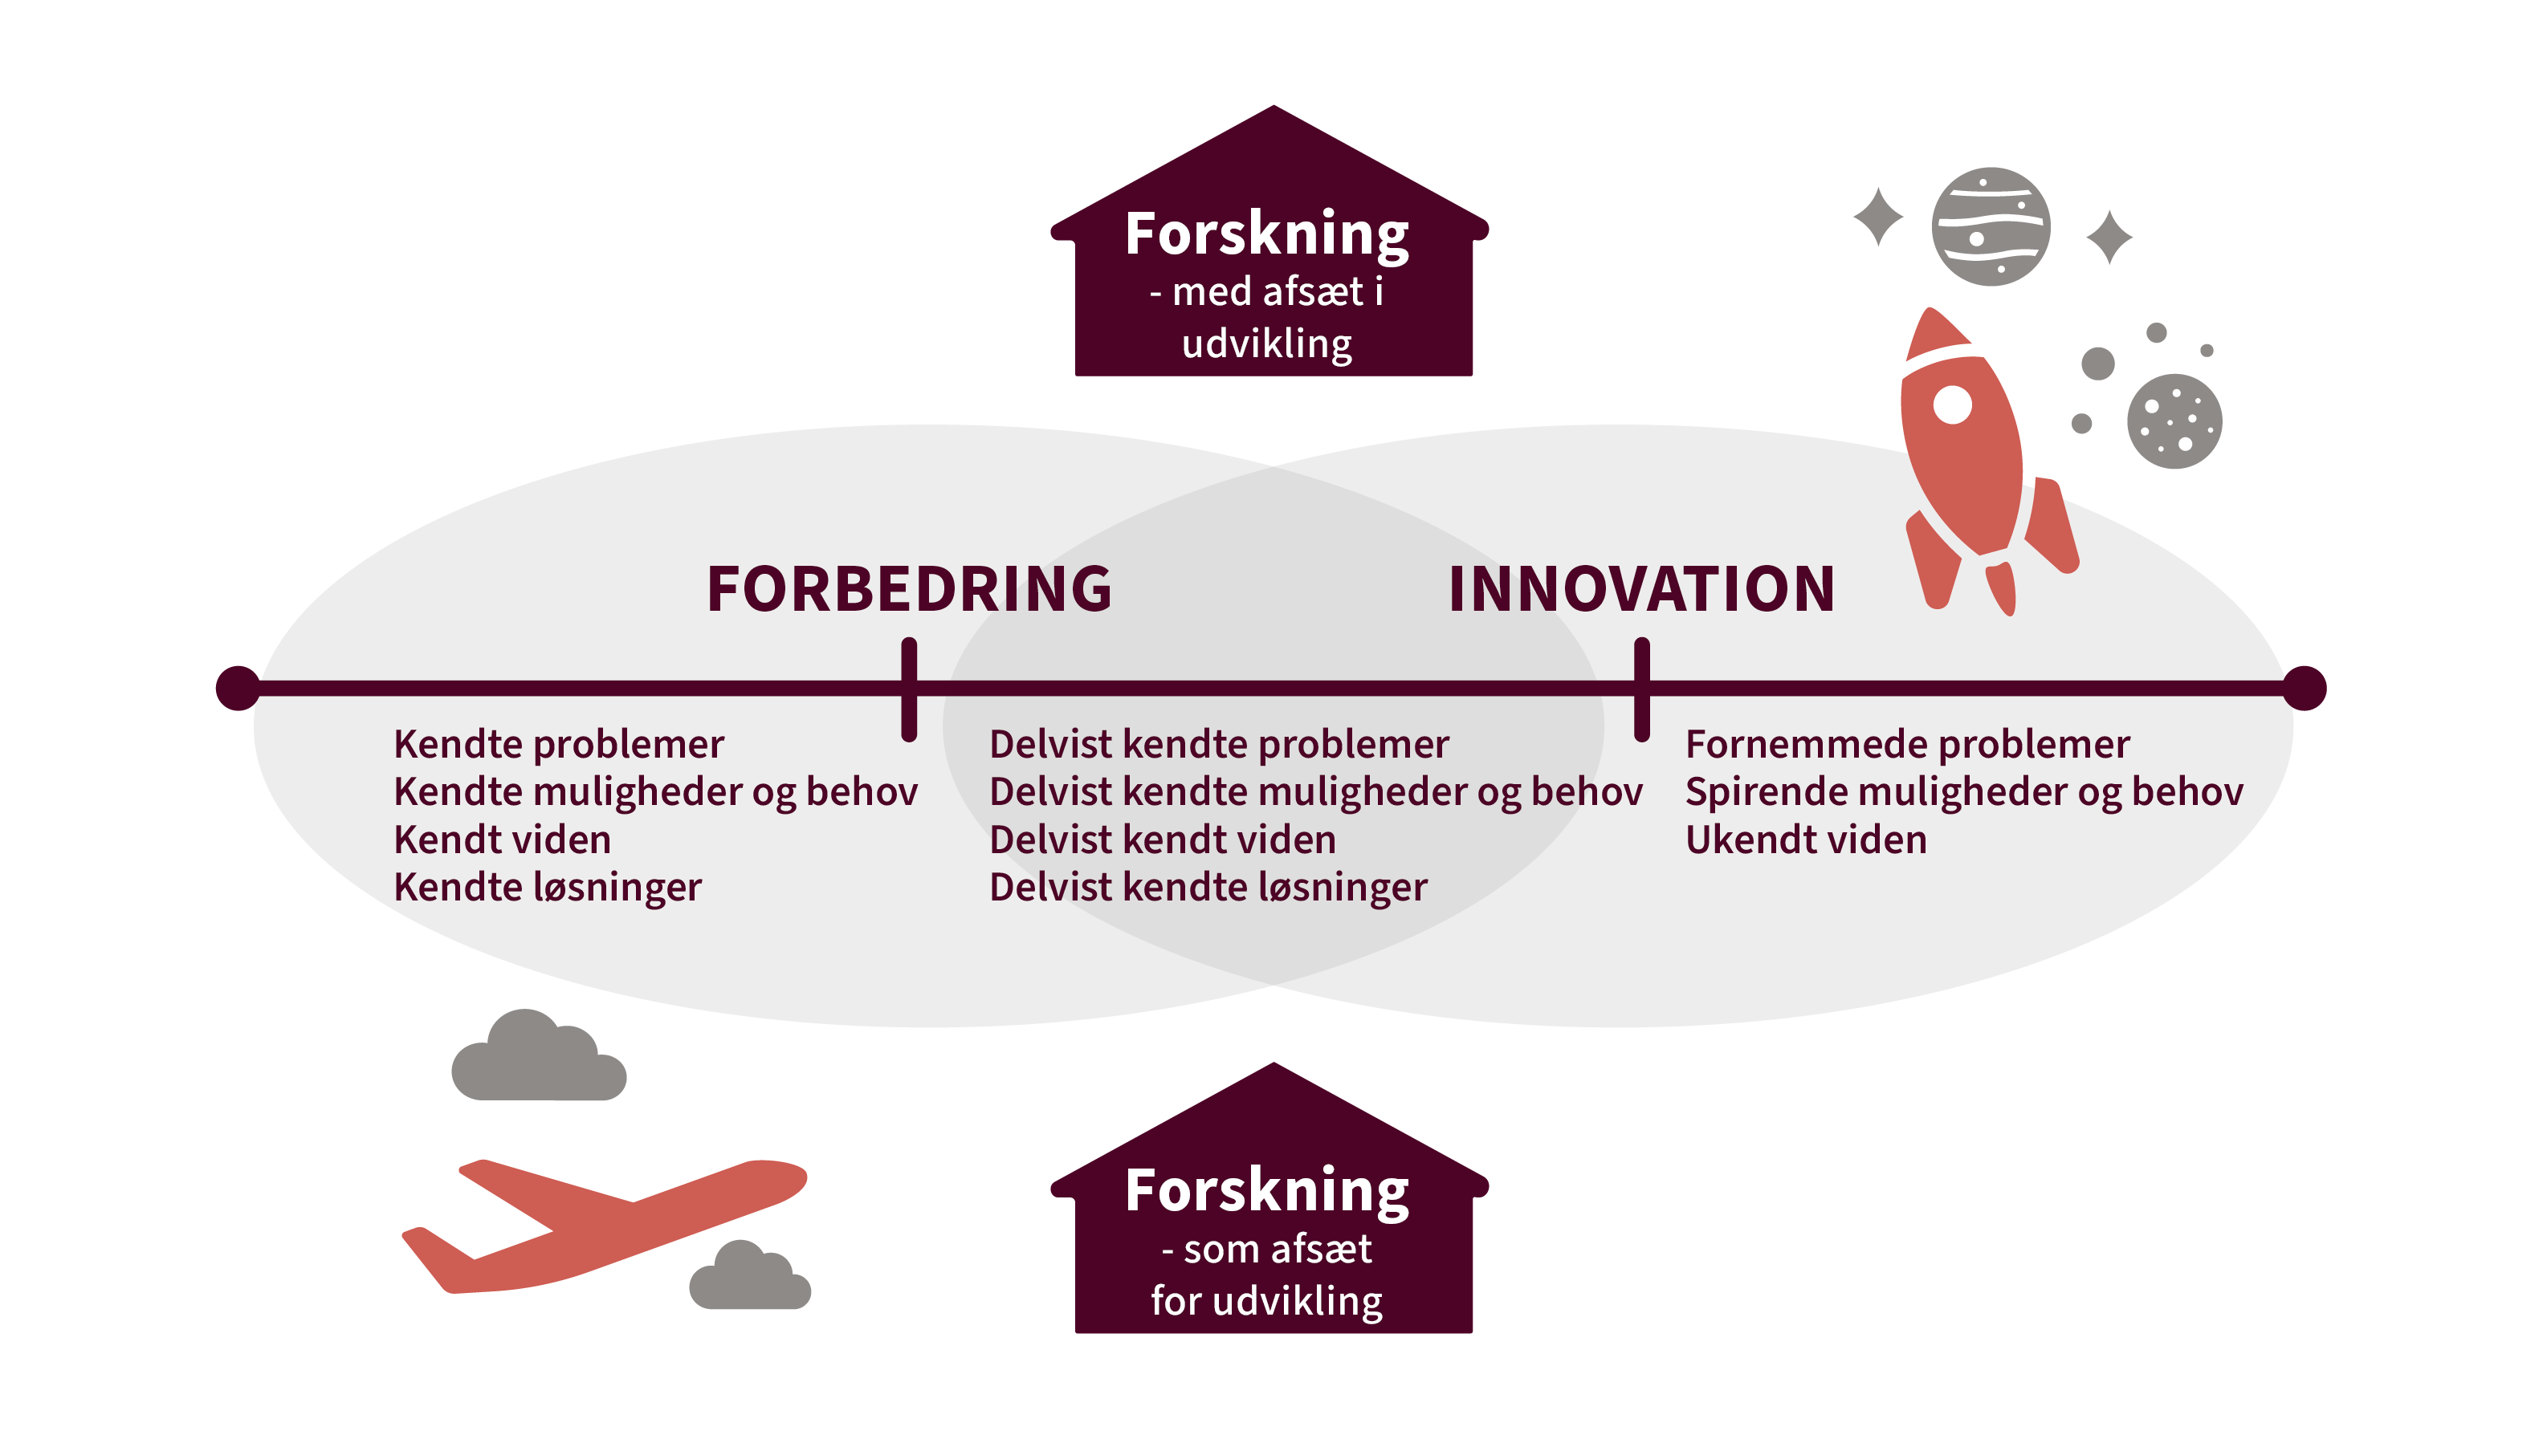
De forskellige metodiske tilgange er relevante på forskellige tidspunkter
Notes:
Talenoter
Forbedring, innovation og forskning udgør tilsammen det metodiske fundament.
En vigtig pointe er, at det ikke er et hierarki. Der findes ikke én tilgang, som altid er bedst. Tilgangene er relevante i forskellige situationer.
Når vi ønsker at gøre noget kendt bedre, arbejder vi typisk med forbedring
Når vi står med problemer, hvor vi ikke kender løsningen på forhånd, arbejder vi med innovation
Når vi mangler ny viden eller evidens, arbejder vi med forskning
I praksis overlapper de ofte hinanden.
Forbedring og innovation skaber først reel værdi, når resultaterne omsættes til praksis gennem målrettet implementering. Og en effektiv implementering kræver tydelig prioritering, vedholdenhed og ledelse.
Baggrundsnoter
Ved at kombinere kontinuerlig forbedring, nyskabende innovation samt resultater skabt gennem forskning i et fælles metodisk afsæt, skaber vi en bevægelse af transformation, der gør os i stand til at møde både nutidens og morgendagens udfordringer.
Et fælles sprog om udvikling handler ikke om, at alle skal kunne alt. Det handler om, at vi på hvert vores niveau i udviklingsaktiviteter/processer har den viden og de kompetencer, som vi har behov for, og at vi har et fælles sprog for, hvordan vi træffer de bedste metodiske valg, der passer til de udfordringer, vi står i og overfor.
Begreberne innovation, forbedring og forskning er nedenfor defineret hver for sig, men i praksis er der ofte overlap mellem dem, som figuren viser.
Forbedring
Forbedringsarbejde er en målrettet indsats for at gøre noget kendt bedre. Det indebærer at afklare, hvad og hvorfor der skal forbedres, afprøve løsninger i praksis samt vurdere deres effekt. Målet er både at skabe forbedringer, at implementere dem og at fastholde over tid.
Karakteristika:
• Hurtige tests - PDSA-cirkler
• Bygger på eksisterende viden
• Fokus på lokale tilpasninger og effekt
Innovation
Innovation er en undersøgende proces for at løse problemer på nye måder og implementere nye løsninger. Målet er at imødekomme behov på nye måder, som skaber værdi. Det vil sige, at implementering af løsningen er en integreret del af en innovationsproces.
Karakteristika:
• Skaber noget nyt og ukendt
• Kan involvere designprocesser, kreative metoder og samskabelse
• Med flere ubekendte rummer innovation også højere grad af usikkerhed
• Tester imødekommelse af behov og udformning af løsning gennem prototyper
Forskning
Forskning er en systematisk og metodisk tilgang, der ved hjælp af videnskabelige metoder søger at besvare spørgsmål, teste hypoteser eller forklare fænomener på en pålidelig og dokumenterbar måde og derved generere ny viden.
Karakteristika:
• Skaber ny viden og evidens
• Systematiske og metodiske stringente studier
• Resultater kan generaliseres
Forskning har en klar snitflade til forbedring og innovation, og spiller en central rolle i vores udviklingsarbejde i Region Midtjylland. Dermed er det også en del af det metodiske fundament; men da der allerede eksisterer faste procedurer, systematik og strukturer for forskningsaktiviteter, vil der ikke blive iværksat særskilte handlinger relateret til forskning i forbindelse med udrulningen af den midtjyske ledelsesmodel.
Implementering
Forbedring og innovation skaber først reel værdi, når resultaterne omsættes til praksis gennem målrettet implementering.
Uanset om der er tale om justering af arbejdsgange, nye løsninger eller ny viden, er der behov for et ufravigeligt fokus på implementering. Effektiv implementering kræver tydelig prioritering, vedholdenhed og en ledelse, der skaber retning, engagement og gode rammer, så værdiskabelsen kan lykkes.

Slide 20
Spørgeguide til indledende afklaring – før vi vælger tilgang
Hvad er det egentlige problem, vi forsøger at løse – og for hvem
Er vi enige om problemstillingen og målgruppen?
Hvad er vores primære mål
Forbedring af eksisterende praksis, udvikling af nyt eller skabelse af ny viden?
Hvad ved vi allerede – og hvad ved vi ikke
Er vi i en implementerings-, en udviklings- eller en vidensskabende fase?
Hvor skal resultaterne gøre en forskel – lokalt, regionalt eller bredere
Hvor stort er perspektivet?
Hvilke krav og forventninger er der til dokumentation og effekt
Er det tilstrækkeligt med lokale forbedringsdata, kræves der systematisk afprøvning af en helt ny løsning – eller skal der skabes forskningsbaseret evidens?
Hvad er mulighedsrummet
Er der strategiske prioriteringer eller ressourcemæssige forhold, der dikterer jeres muligheder for at vælge metoder?
Notes:
Talenote
Men hvordan ved vi, hvilken tilgang vi skal vælge? Spørgeguiden hjælper os med at vurdere og vælge metode.
Guiden hjælper os med at afklare:
Hvad er problemet?
Hvem handler det om?
Hvad ved vi allerede?
Hvad mangler vi at vide?
Jo bedre vi forstår situationen, desto bedre kan vi vælge den rette tilgang.
Brug guiden, når du møder et problem, har behov for noget nyt eller den gode ide opstår til at finde ud af, hvordan du skal orientere dig metodisk.

Slide 21



Valg af tilgang
Når det peger på forbedringsarbejde
Ved vi allerede, hvad der virker, men oplever udfordringer med at få det til at fungere stabilt i praksis?
Handler det primært om at reducere variation, fejl eller spild i en eksisterende arbejdsgang?
Er målet en målbar forbedring i egen organisation eller på tværs?
Kan vi arbejde med løbende målinger og iterative forbedringscyklusser (PDSA)?
Er succeskriteriet en mere stabil, effektiv eller kvalitetssikret drift?
Hvis vi svarer ja til det meste her, peger det typisk mod forbedringsarbejde.
Når det peger på innovation
Står vi med en udfordring, hvor de kendte løsninger ikke er tilstrækkelige?
Har vi behov for at udvikle og afprøve nye koncepter, prototyper eller samarbejdsformer?
Er der et åbent løsningsrum, hvor vi endnu ikke ved, hvad den bedste løsning er?
Er det vigtigt at arbejde eksperimenterende og lære gennem multiple afprøvning af prototyper?
Er succeskriteriet at skabe noget nyt og værdiskabende – ikke blot at optimere det eksisterende?
Hvis vi svarer ja til det meste her, peger det typisk mod innovation.
Når det peger på forskning
Mangler der grundlæggende viden om årsagssammenhænge eller effekter?
Er ambitionen at producere ny, generaliserbar viden?
Er der behov for et systematisk forskningsdesign?
Skal resultaterne kunne publiceres eller indgå i den videnskabelige litteratur?
Er dokumentation og metodisk stringens et centralt succeskriterium?
Hvis vi svarer ja til det meste her, peger det typisk mod forskning.
Når det kan give mening at kombinere
Er der både behov for at skabe ny viden (forskning), udvikle og afprøve nye løsninger (innovation) og sikre en robust implementering i praksis (forbedring)? Kan forskningsresultater danne grundlag for innovation, som efterfølgende implementeres og stabiliseres gennem forbedringsarbejde? Vil en kobling mellem forskning, innovation og forbedring øge både kvaliteten, gennemslagskraften og bæredygtigheden af resultaterne? Hvis vi svarer ja til det meste her, peger det typisk mod den kobling af metoderne.
Notes:
Denne oversigt hjælper med at træffe et valg om tilgang. Vi skal ikke kunne alle metoder, men vi skal kunne genkende forskellige situationer.
Hvis vi ønsker at optimere noget eksisterende, peger det ofte mod forbedringsarbejde
Hvis vi skal udvikle noget helt nyt, peger det mod innovation
Hvis målet er ny viden og evidens, peger det mod forskning
Og ofte vil vi kombinere flere tilgange.

Slide 22



Mindset, kompetencer og metoder og værktøjer
– tre forudsætninger for et fælles metodisk sprog
Et fælles metodisk sprog skaber sammenhæng og retning i vores udviklingsarbejde. For at det kan leve og virke i en stor, kompleks organisation som Region Midtjylland, kræver det, at vi udover metoder og værktøjer også har fokus på mindset og kompetencer.
Mindset
        En fælles forståelse af, hvad udvikling er, og hvordan den skabes. Det indebærer en læringsorienteret tilgang, mod til at arbejde iterativt og vilje til at samarbejde på tværs.
        Mindset skaber retning, ejerskab og kulturel forankring
Metoder og værktøjer
  Vi trækker på fælles værktøjskasser, modeller og formater, der understøtter ensartethed og skalerbarhed.
  Værktøjerne gør vores fælles metodiske sprog konkret og anvendeligt i hverdagen og sikrer genkendelighed på tværs af organisationen
Kompetencer
    Vi arbejder med de faglige og relationelle kompetencer, der gør os i stand til at anvende det metodiske sprog kvalificeret. Det indebærer evnen til at analysere, facilitere, prioritere og omsætte metode til praksis i forskellige kontekster. Kompetencer skaber kvalitet og konsistens
Notes:
Talenoter
Når vi taler udvikling, tænker mange først på værktøjer. Men værktøjer er kun én del af ligningen.
Det metodiske fundament bygger på tre elementer:
Mindset - Vi skal have et mindset, der understøtter læring og udvikling
Kompetencer - Vi skal have kompetencerne til at arbejde med udvikling
Metoder og værktøjer - vi skal have adgang til relevante metoder og værktøjer
Det er samspillet mellem de tre elementer, der skaber resultater.

Slide 23
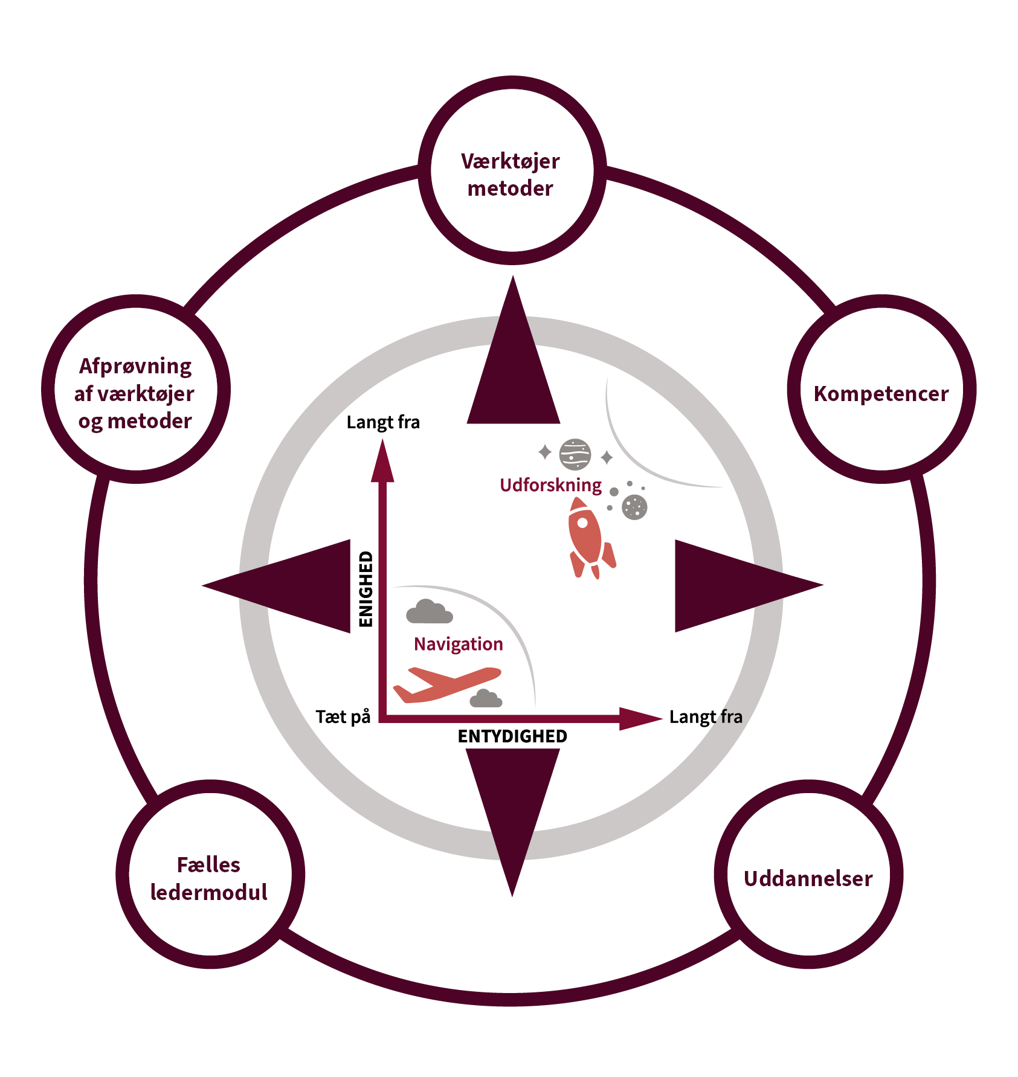
Aktiviteter, der skal understøtte et stærkt, fælles metodisk fundament
Notes:
Talenoter
Det metodiske fundament er ikke færdigudviklet. Der ligger et stort arbejde foran os i efteråret 2026.
I den kommende periode skal der blandt andet:
identificeres fælles værktøjer
udvikles kompetencer
etableres uddannelsestilbud
tilbydes introduktion til ledere
Målet er at gøre fundamentet konkret og anvendeligt i hverdagen.
Baggrund
Det metodiske fundament er ikke færdigudviklet. Følgende aktiviteter foldes ud i efteråret 2026:
Det vil blive afdækket, hvilke værktøjer, metoder og koncepter, der skal være det fælles afsæt i Region Midtjylland, og som skal være dem, der gør det metodiske fundament konkret anvendeligt
Værktøjer, metoder og koncepter vil løbende blive afprøvet
Værktøjer og vejledning vil kunne tilgås via denne hjemmeside, https://www.fagperson.sundhed.rm.dk/forskning-og-innovation/
Det vil blive beskrevet, hvilke kompetencer, der forventes at være til stede i organisationen og på hvilket kompetenceniveau
Der vil blive udarbejdet et overblik over relevante, kompetencegivende uddannelser for ledere og medarbejdere med fokus på forbedring og innovation. Det skal sikre, at uddannelserne matcher de kompetencer, der er behov for
Alle ledere vil blive tilbudt en introduktion til det metodiske fundament, implementering og spredning

Slide 24
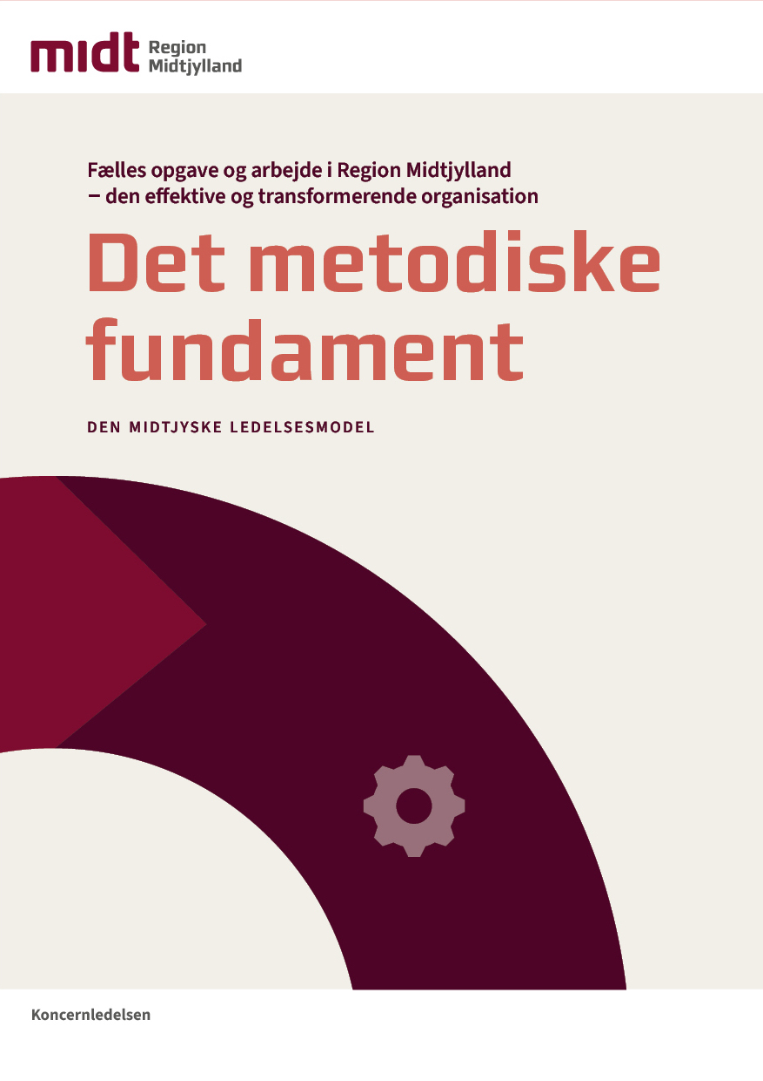

Det metodiske fundament
Find mere info og forståelsesrammen på : rm.dk/metodiskfundament
Notes:
Talenoter
Forståelsesrammen
Hvis I vil dykke dybere ned i det metodiske fundament, kan I allerede nu finde mere information på hjemmesiden rm.dk/metodiskfundament.
Forståelsesrammen beskriver rammerne for det metodiske fundament i Region Midtjylland – et metodisk fundament, der er baseret på et mere systematisk arbejde med forbedring og innovation.
Mens forståelsesrammen ligger fast, vil det metodiske fundament blive foldet ud i løbet af efteråret 2026. Dette vil blandt andet ske ved at involvere ledere og medarbejdere på tværs af organisationen.

Slide 25
Møde- og samarbejdsstruktur
Notes:
Møde- og samarbejdsstruktur er del 3 i ledelsesmodellen.

Slide 26

Møde- og samarbejdstruktur
Arbejdet skal bl.a.
sikre en enklere mødestruktur
skabe klare rammer for samarbejde, rolle og ansvar i mødestrukturen
styrke koordinering, videndeling og effektive beslutningsprocesser
sikre hurtigere og mere smidige beslutningsprocesser
øge transparens
Arbejdet med møde- og samarbejdsstruktur er stadig i gang.
https://www.rm.dk/om-os/organisation/den-midtjyske-ledelsesmodel/mode--og-samarbejdsstruktur/
Notes:
Talenoter
Den fælles struktur skaber klare rammer for samarbejdet gennem tydelige opgaver, roller og ansvar i mødestrukturen. Dette skal styrke koordinering, videndeling og effektive beslutningsprocesser. Samtidig skal den nye og enklere mødestruktur øge transparensen i beslutningsprocesserne.
Arbejdet med en ny møde- og samarbejdsstruktur er stadig under udvikling. Der er bl.a. nedsat en følgegruppe på koncernledelsesniveau, der skal understøtte udviklingen.
Baggrund
Region Midtjyllands fælles møde og samarbejdsstruktur skal sikre et smidigt, effektivt og transparent samarbejde, der imødekommer sundhedsreformens intentioner og arbejdet med forbedringer og transformation. Det gælder både i hele ledelseskæden og i samarbejdet med eksterne parter.
Strukturen skal skabe klare rammer for samarbejdet gennem tydelige opgaver, roller og ansvar i mødestrukturen. Dette skal styrke koordinering, videndeling og effektive beslutningsprocesser. Samtidig skal den nye og enklere mødestruktur øge transparensen i beslutningsprocesserne.
Et mål med den nye mødestruktur har været at sikre en enklere mødestruktur med hurtigere og mere smidige beslutningsprocesser. Derfor er der på koncernledelsesniveau kun to tværgående mødefora; Koncernstrategisk forum og Koncernforum. Derudover er der to årlige koncernledelsesseminarer.
Under dette niveau er der en række mødefora, der arbejder med mere afgrænsede emner som Kvalitet, økonomi, uddannelse mv.
Derudover er den tværfaglige specialerådgivning opdateret. Formålet hermed har været at sikre mere ledelseskraft i specialerådgivningen, men også at skabe en rådgivningsstruktur, som i højere grad understøtter arbejdet med forbedringer og transformation.
Arbejdet med at styrke mødekulturen foregår fortsat, og der er blandt andet nedsat en følgegruppe på koncernledelsesniveau, der skal understøtte udviklingen af en mødekultur, der baserer sig på, at vi kan samarbejde smidigt, effektivt og transparent.
I kan finde mere information om møde- og samarbejdsstrukturen her: https://intranet.rm.dk/organisation/region-midtjyllands-modestruktur/ samt på https://www.rm.dk/om-os/organisation/den-midtjyske-ledelsesmodel/mode--og-samarbejdsstruktur/

Slide 27
Viden og værktøjer
Notes:
Vi har samlet en række værktøjer på de efterfølgende slides, som I kan bruge til det videre arbejde med den midtjyske ledelsesmodel og undersøge, hvad den betyder for jer og hvordan I kan bruge den lokalt.

Slide 28
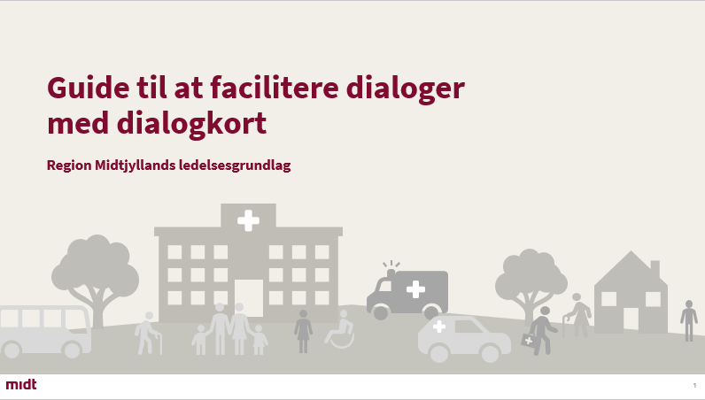
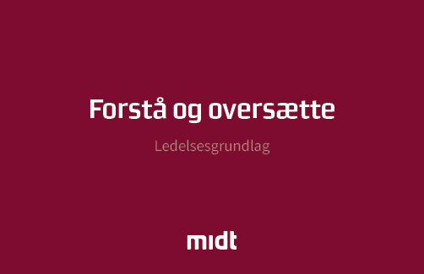
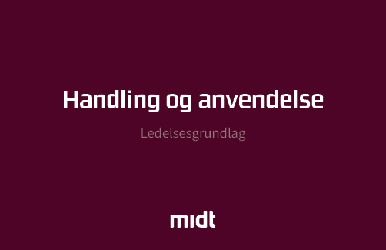
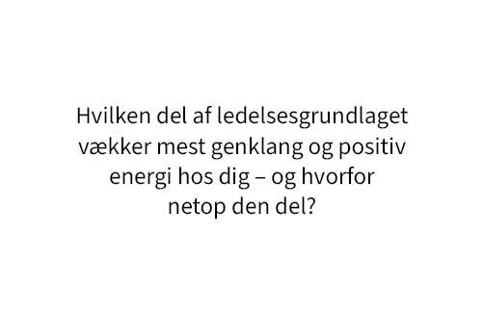
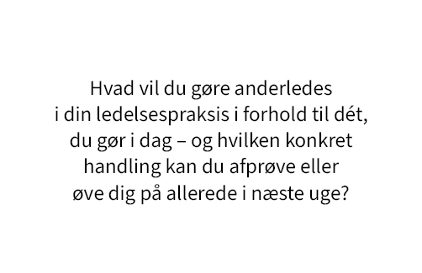
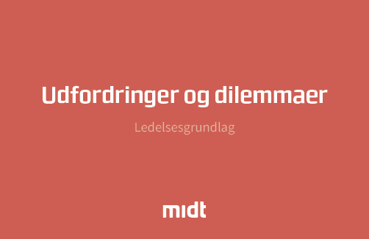
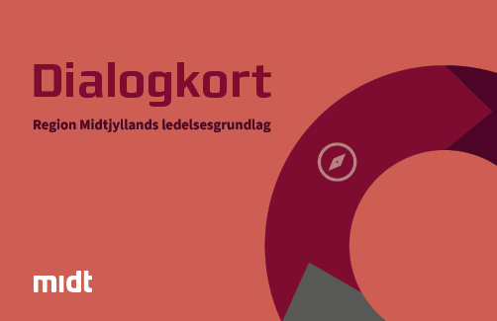
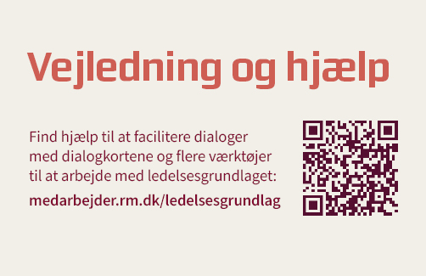
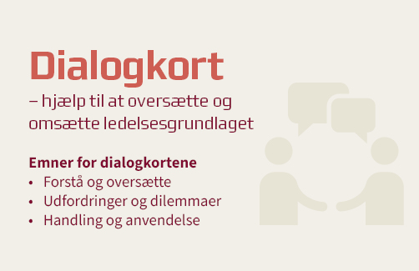
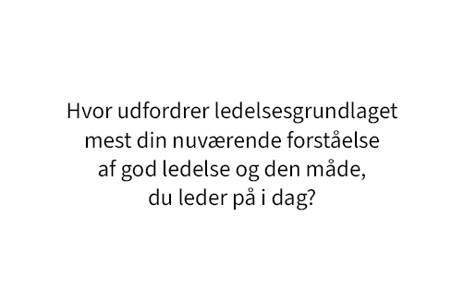
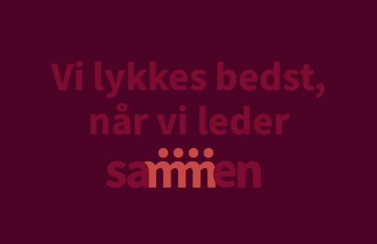
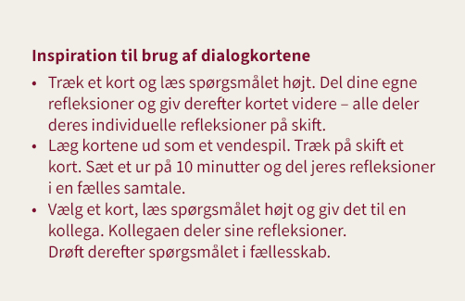
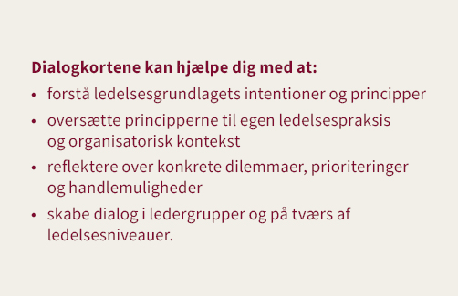
Dialogkort og guide til aktivering af ledelsesgrundlaget
Notes:
Talenoter
Hjælpeværktøjer til at oversætte og aktivere ledelsesgrundlaget
Som leder har I en vigtig rolle med at oversætte og aktivere ledelsesgrundlaget
Til at hjælpe jer med det, er der en række hjælpeværktøjer
I finder bl.a. nogle dialogkort til en fælles dialog om, hvordan I forstår ledelsesgrundlaget og hvordan I kan bruge det i jeres hverdag
Find materialer på: www.medarbejder.rm.dk/ledelsesgrundlag

Slide 29


Guides til at arbejde med cases og personligt ledelsesgrundlag til aktivering af ledelsesgrundlaget
Notes:
Talenoter
Hjælpeværktøjer til at oversætte og aktivere ledelsesgrundlaget
Der er også guides til at arbejde med cases eller lave et personligt ledelsesgrundlag
Find materialer på: www.medarbejder.rm.dk/ledelsesgrundlag

Slide 30
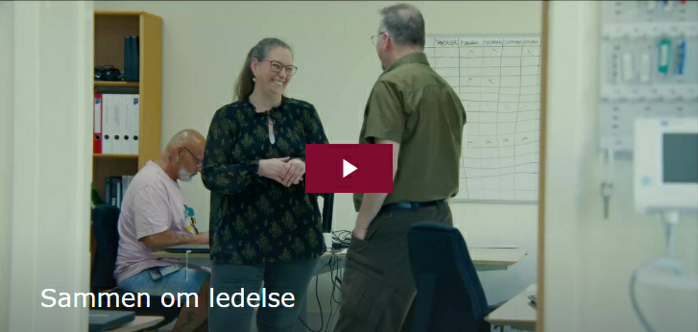
Film: Sammen om ledelse
https://region-midtjylland.23video.com/video/127859947/sammen-om-ledelse
Notes:
Talenoter
Der er lavet en kort film, der fortæller, hvordan det er at være leder i Region Midtjylland.
Du finder den også på: www.medarbejder.rm.dk/ledelsesgrundlag

Slide 31
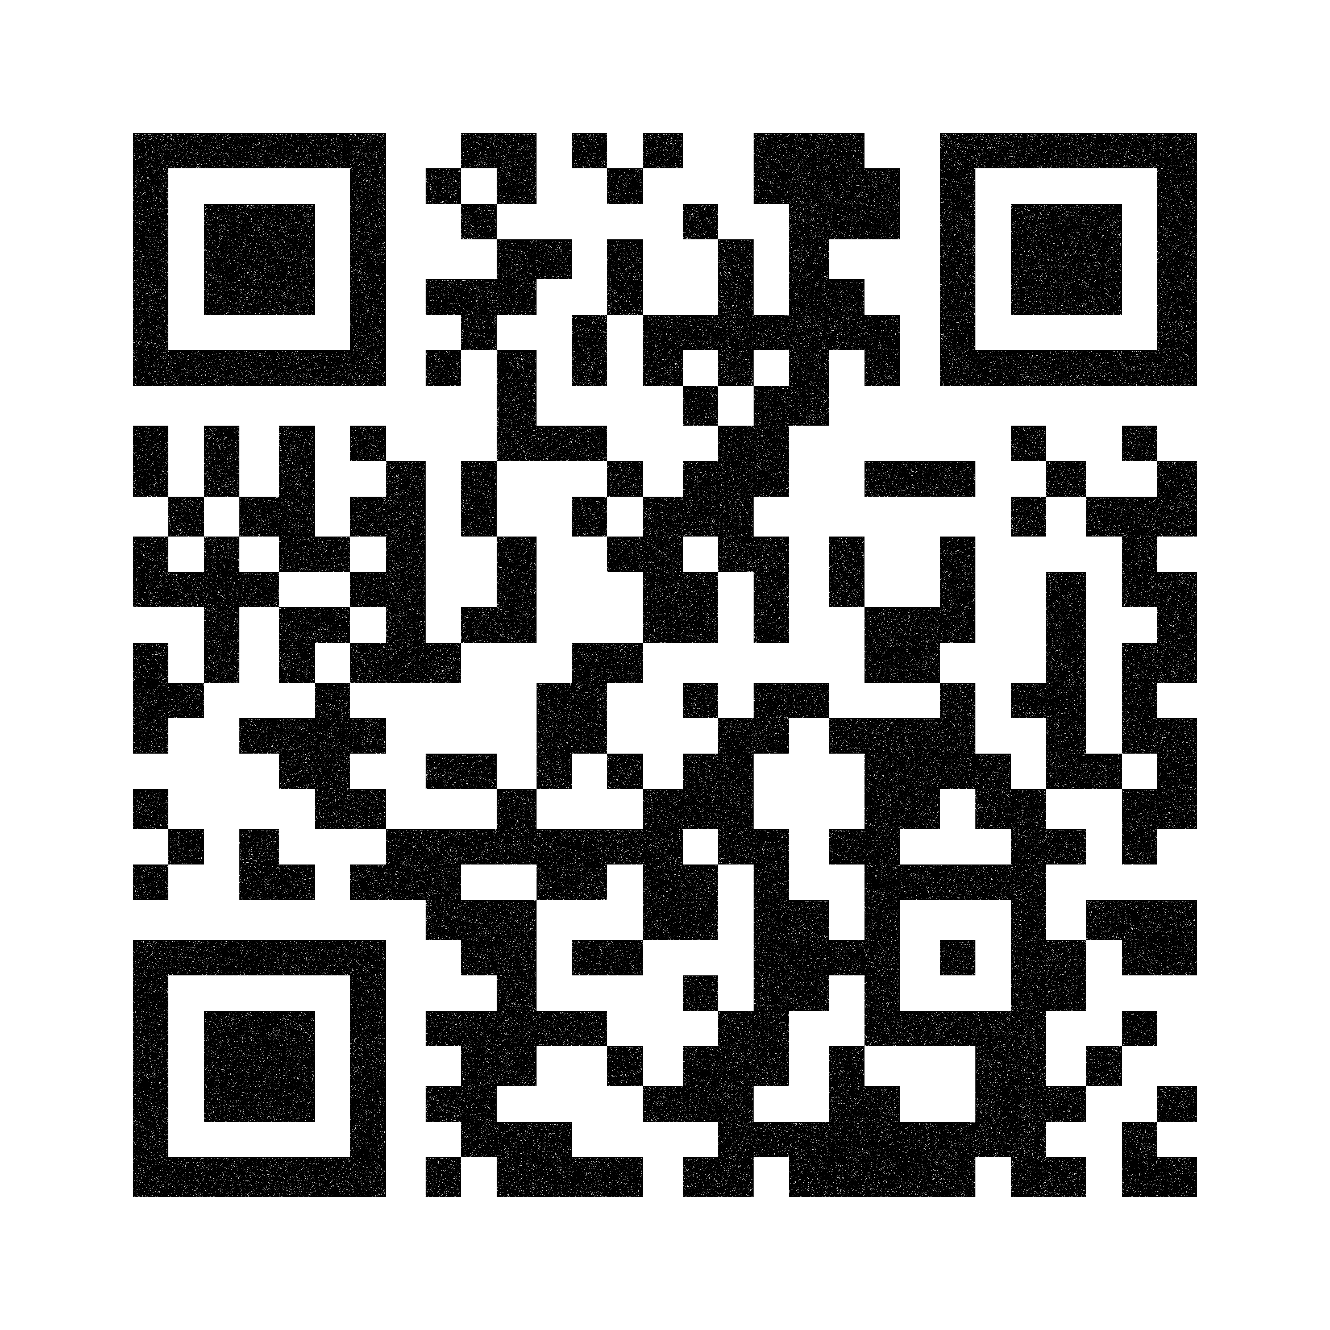
Mere viden og materialer
Læs mere om den midtjyske ledelsesmodel
www.rm.dk/midtjyskledelse
Find materialer og værktøjer til at aktivere ledelsesgrundlaget
www.medarbejder.rm.dk/ledelsesgrundlag
Notes:
www.rm.dk/midtjyskledelse
Her finder I generel information om den midtjyske ledelsesmodel. Herunder ledelsesgrundlaget, metodefundamentet og møde- og samarbejdsstruktur
www.medarbejder.rm.dk/ledelsesgrundlag
Her finder I information om ledelsesgrundlagt samt mere viden og værktøjer til at aktivere ledelsesgrundlaget

